Slide 1
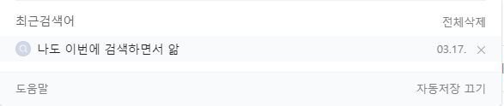

해시란?
By. 이주현
SecurityFACT
알고리즘 스터디

Slide 2
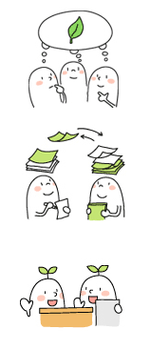
목차
CONTENTS
1. 이론적 해시
2. 해시의 활용
SecurityFACT
알고리즘 스터디

Slide 3
이론적 해시
SecurityFACT
알고리즘 스터디

Slide 4
1. 해시
임의의 크기를 가진 데이터(Key)를 고정된 크기의 데이터(Value)로 변화시켜 저장하는 것이다.
키에 대한 해시값을 사용하여 값을 저장하고 키-값 쌍의 갯수에 따라 동적으로 크기가 증가하는 associate array이다.
키에 대한 해시값을 구하는 과정을 hashing(해싱)이라고 하며 이때 사용하는 함수(알고리즘)를 해시함수라 한다.
https://power-overwhelming.tistory.com/42
SecurityFACT
알고리즘 스터디

Slide 5
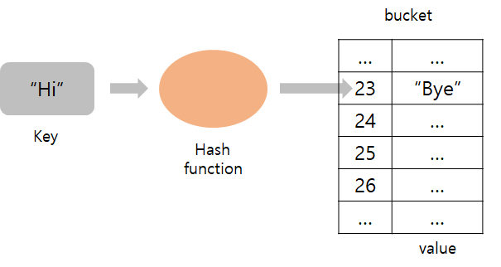
해시
https://woo-dev.tistory.com/106
SecurityFACT
알고리즘 스터디

Slide 6
해시
해시값 자체를 index로 사용하기 때문에 평균 시간복잡도가 O(1) 로 매우 빠르다.
https://power-overwhelming.tistory.com/42
SecurityFACT
알고리즘 스터디

Slide 7
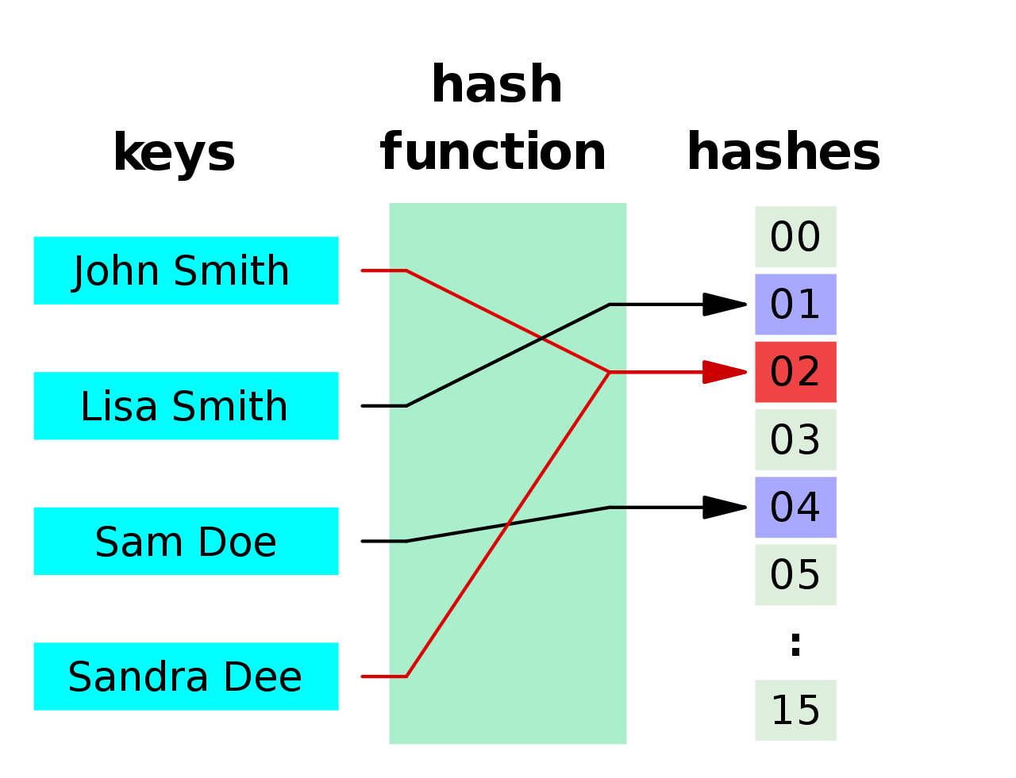
해시함수
해시 충돌 발생
https://ko.wikipedia.org/wiki/%ED%95%B4%EC%8B%9C_%ED%95%A8%EC%88%98
SecurityFACT
알고리즘 스터디

Slide 8
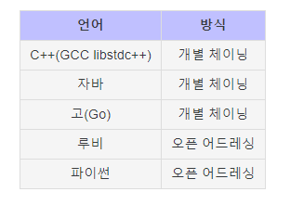
해시 자료구조
충돌 해결 방식
https://namu.wiki/w/%ED%95%B4%EC%8B%9C
SecurityFACT
알고리즘 스터디

Slide 9
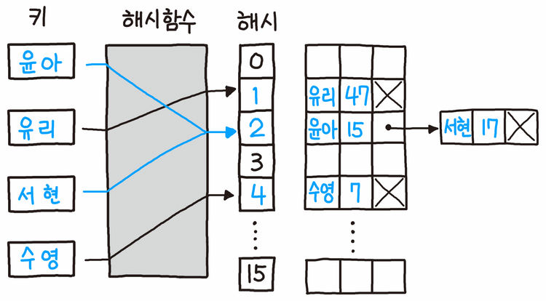
개별 체이닝(Separate Chaining)
https://namu.wiki/w/%ED%95%B4%EC%8B%9C
SecurityFACT
알고리즘 스터디

Slide 10
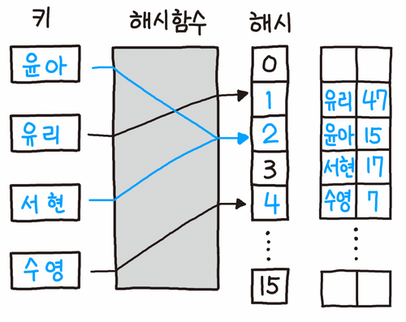
오픈 어드레싱(Open Addressing)
https://namu.wiki/w/%ED%95%B4%EC%8B%9C
SecurityFACT
알고리즘 스터디

Slide 11
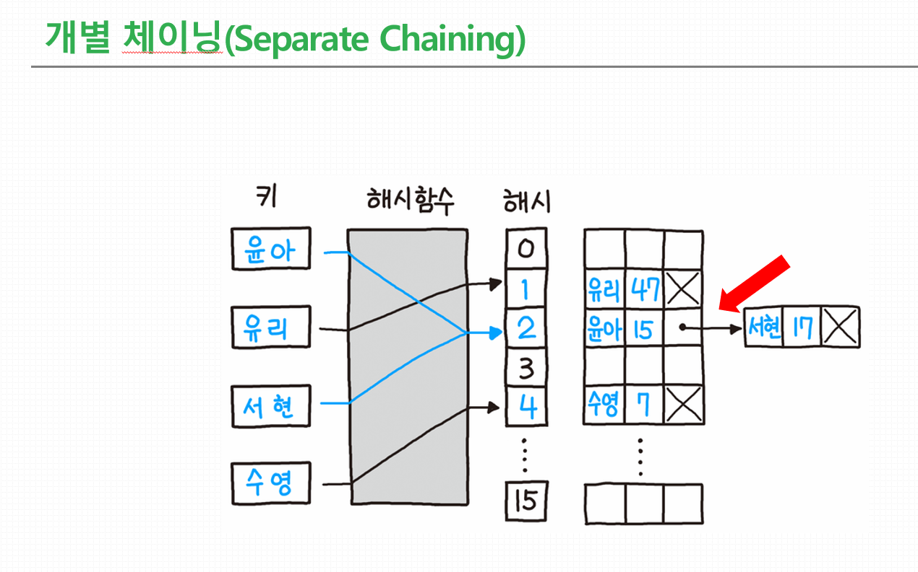
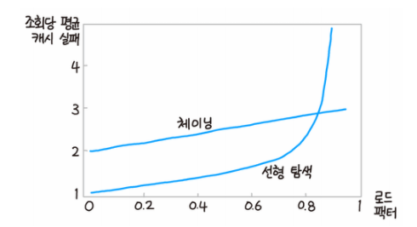
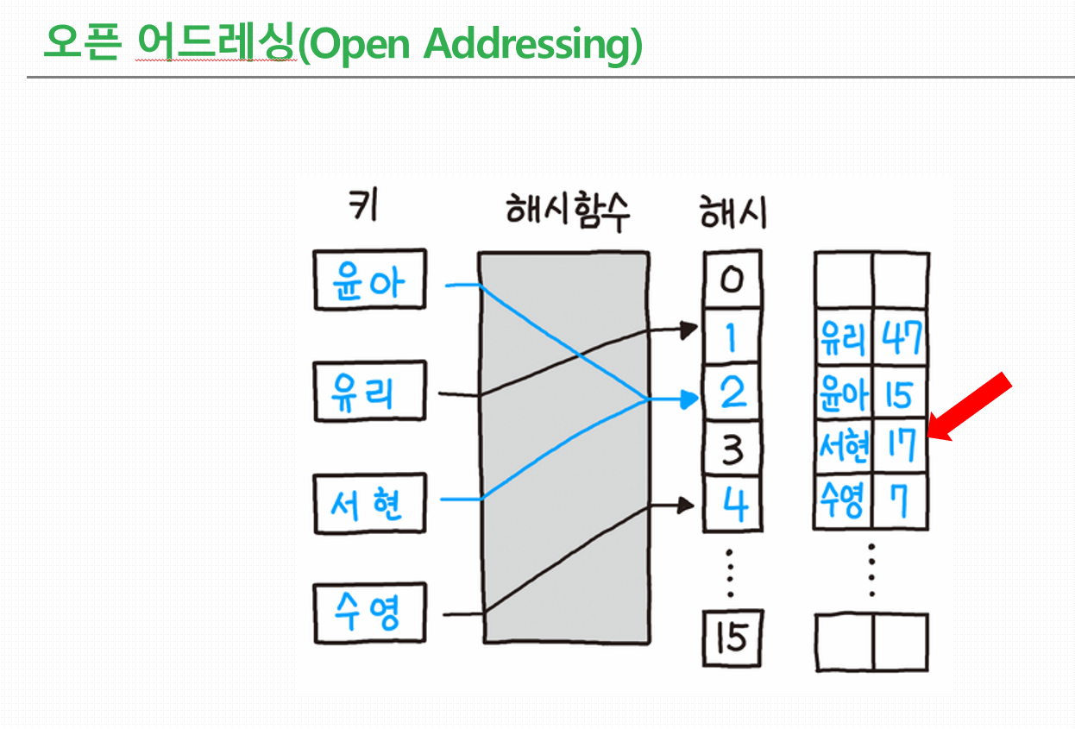
해시 자료구조
https://namu.wiki/w/%ED%95%B4%EC%8B%9C
SecurityFACT
알고리즘 스터디

Slide 12
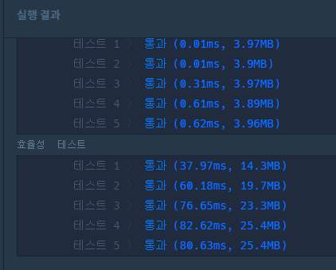
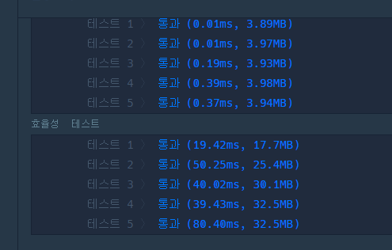
해시 장점
해시값 자체를 index로 사용하기 때문에 평균 시간복잡도가 O(1) 로 매우 빠르다.
https://power-overwhelming.tistory.com/42, programmers
SecurityFACT
알고리즘 스터디

Slide 13
해시의 활용
SecurityFACT
알고리즘 스터디

Slide 14
2. 해시의 활용
C++
SecurityFACT
알고리즘 스터디

Slide 15
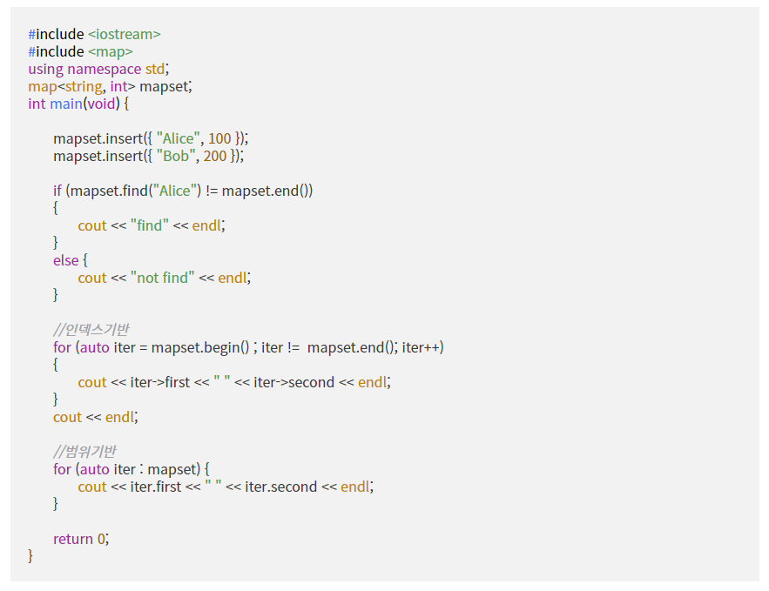
STL std::map
C++ 11 이전 기존 STL 컨테이너.
정렬이 자동으로 되어 불필요한 오버헤드를 감수해야함.
https://life-with-coding.tistory.com/305
SecurityFACT
알고리즘 스터디

Slide 16
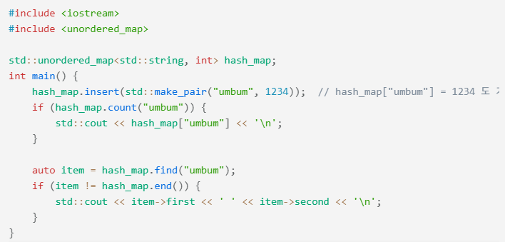
STL std::unordered_map
hash_map 표준으로 등장.
https://umbum.tistory.com/744
SecurityFACT
알고리즘 스터디

Slide 17
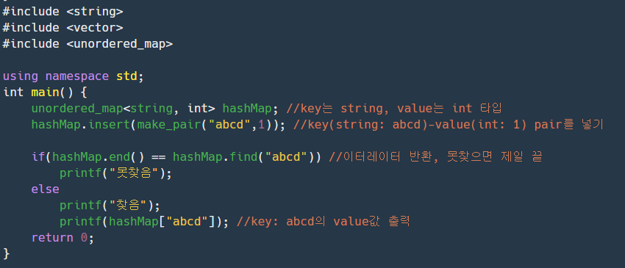
STL std::unordered_map
SecurityFACT
알고리즘 스터디

Slide 18
감사합니다.
By. 이주현

